Slide 1
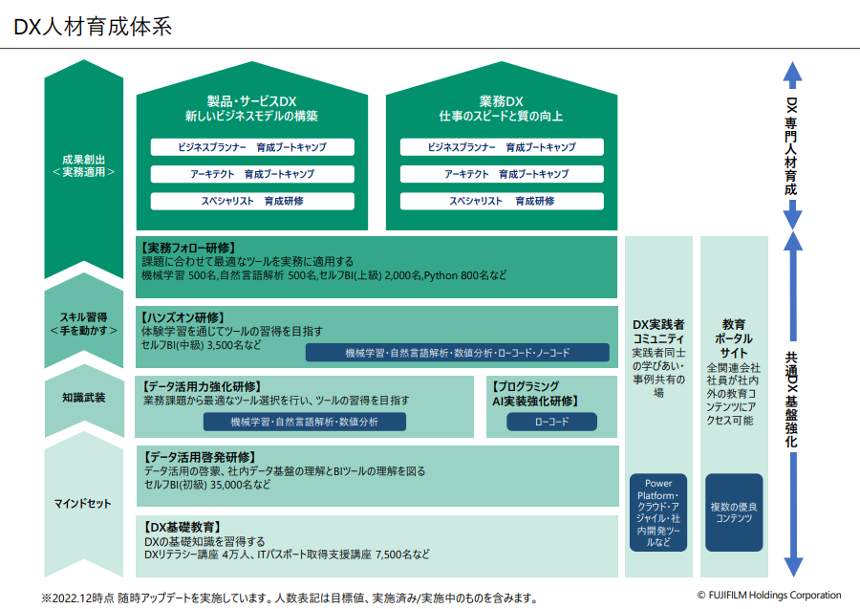
富士フイルムホールディング株式会社
2022.12 DX記者説明会 富士フイルムグループDXの取り組みのご紹介より引用
presentations_20221212.pdf (fujifilm.com)

Slide 2
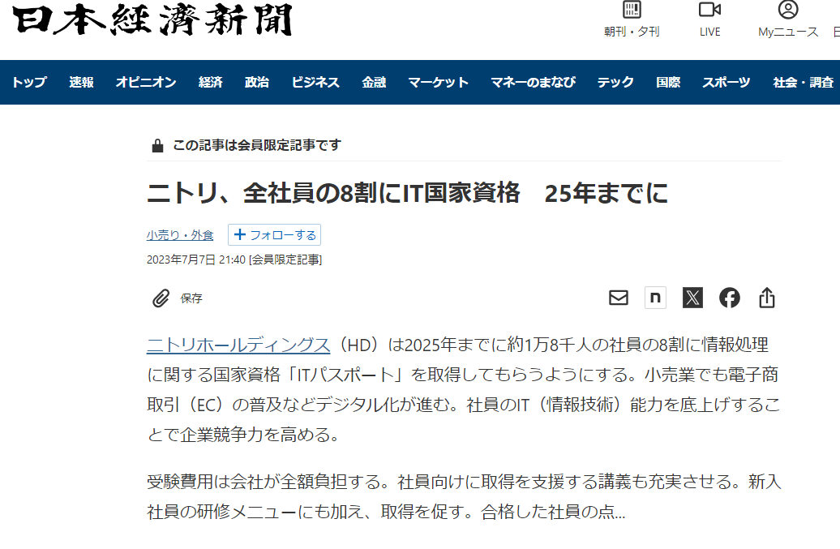
ニトリ、全社員の8割にIT国家資格 25年までに - 日本経済新聞 (nikkei.com)

Slide 3
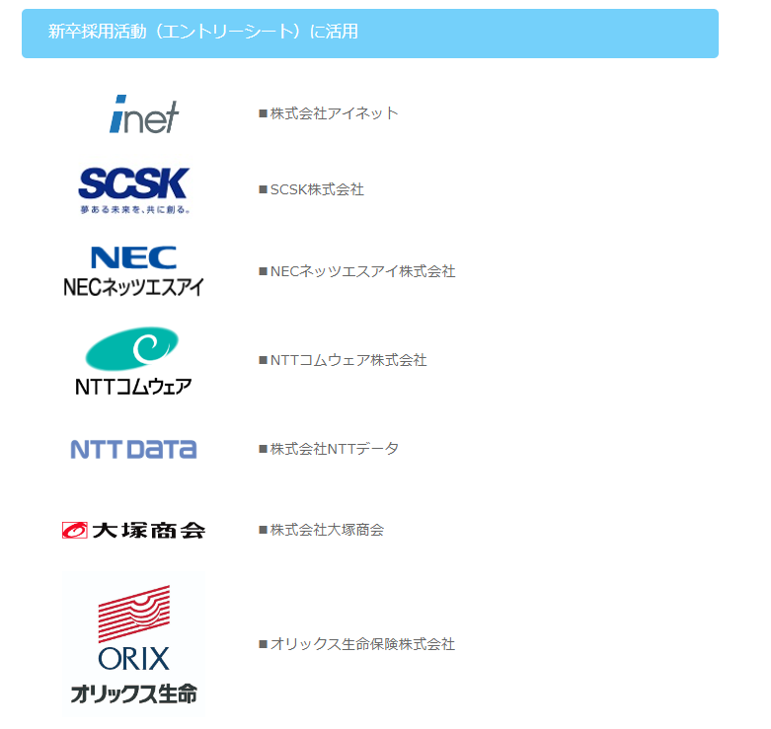
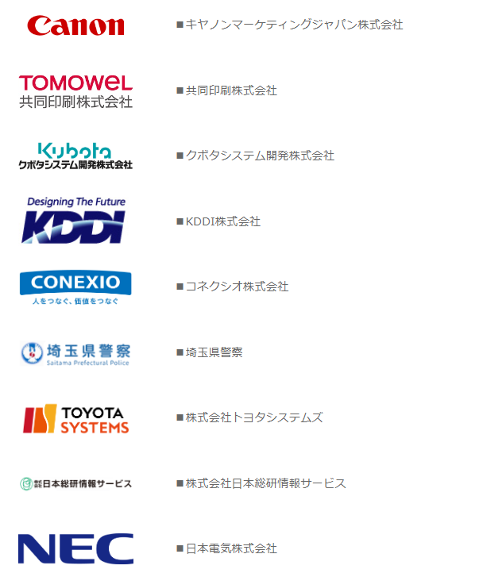
【ITパスポート試験】活用事例 (ipa.go.jp)

Slide 4
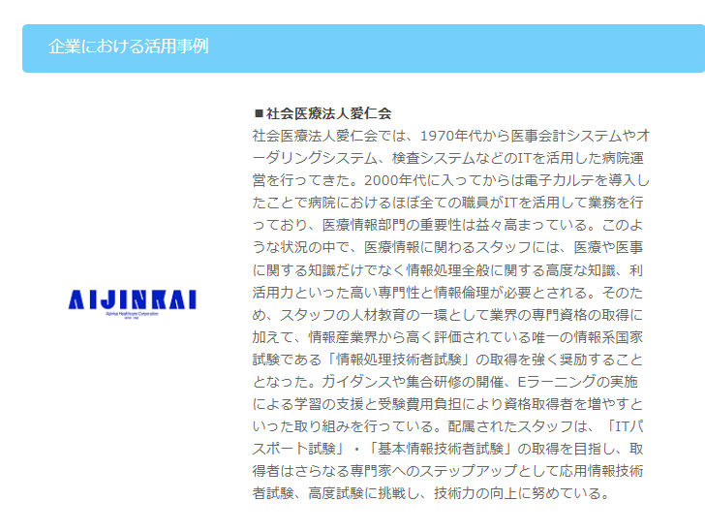
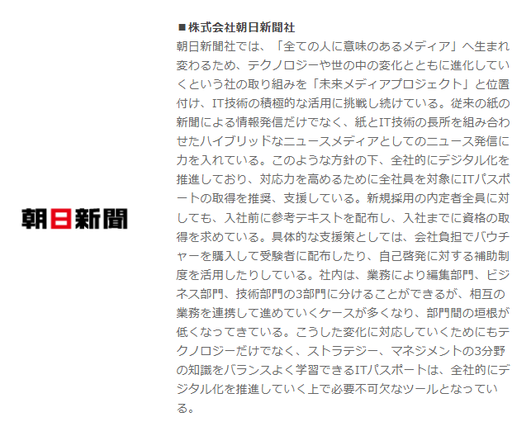
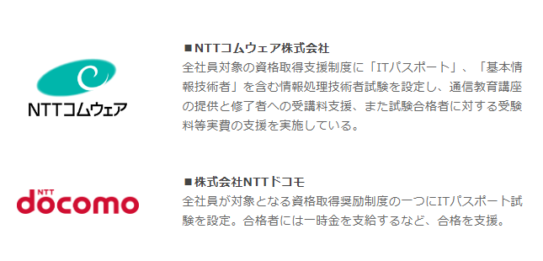
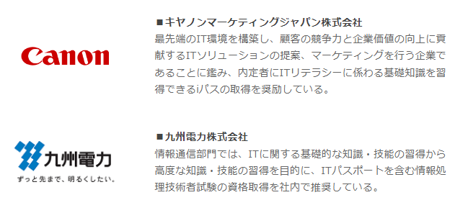
【ITパスポート試験】活用事例 (ipa.go.jp)

Slide 5
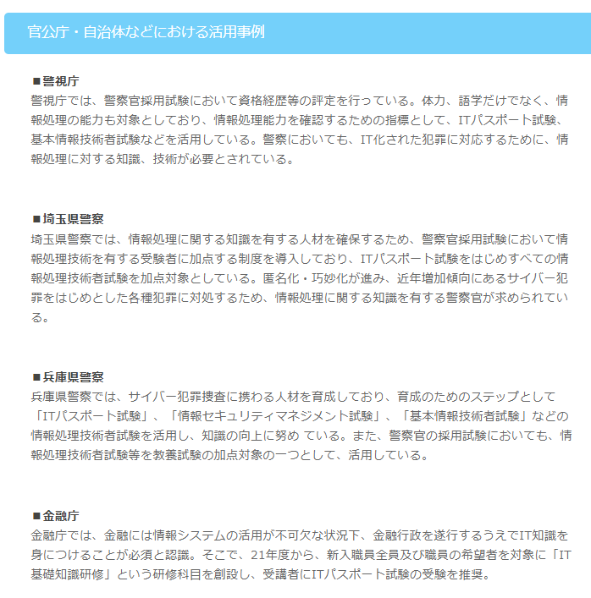
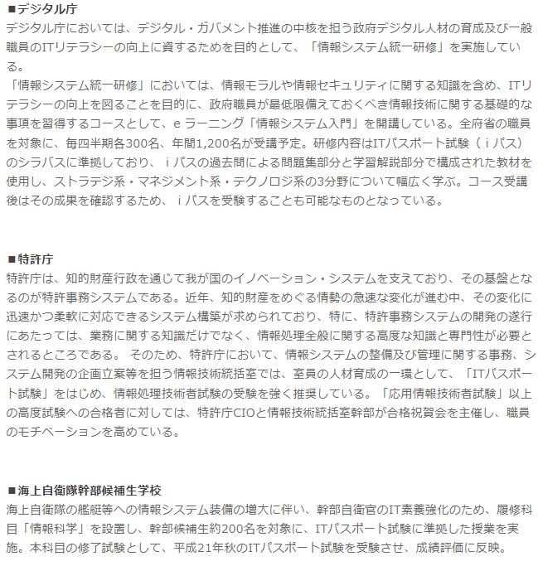
【ITパスポート試験】活用事例 (ipa.go.jp)

Slide 6
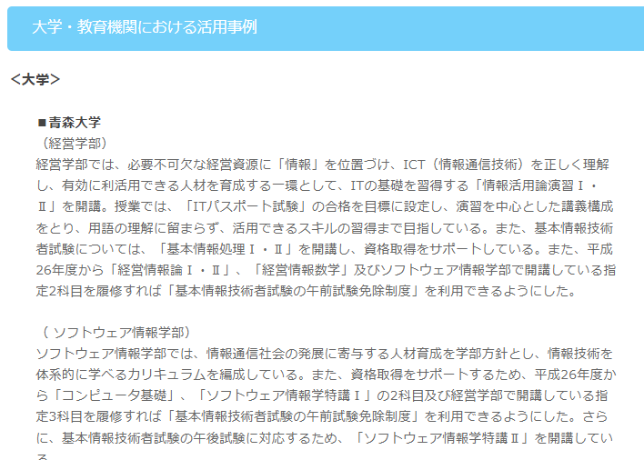
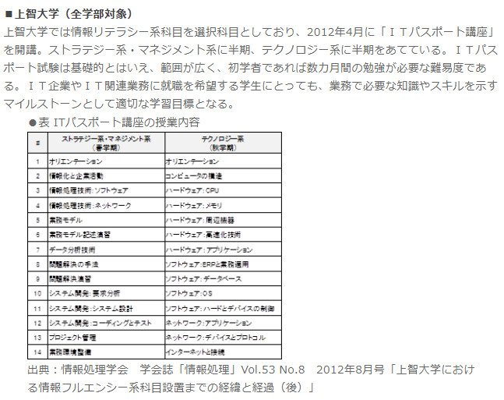
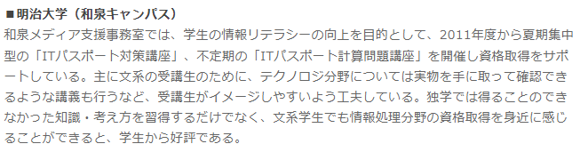
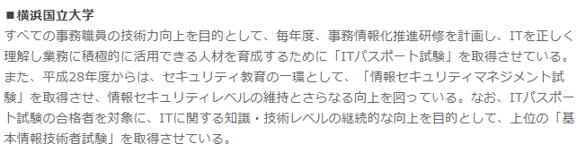
【ITパスポート試験】活用事例 (ipa.go.jp)

